Slide 1
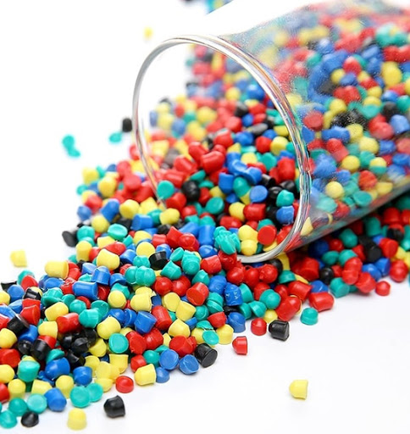
Современные тенденции в технологии переработки полимерных материалов
Кафедра теоретической и прикладной химии БГТУ им. В.Г. Шухова
канд. тех .наук, доцент
Ключникова Н. В.

